Slide 1


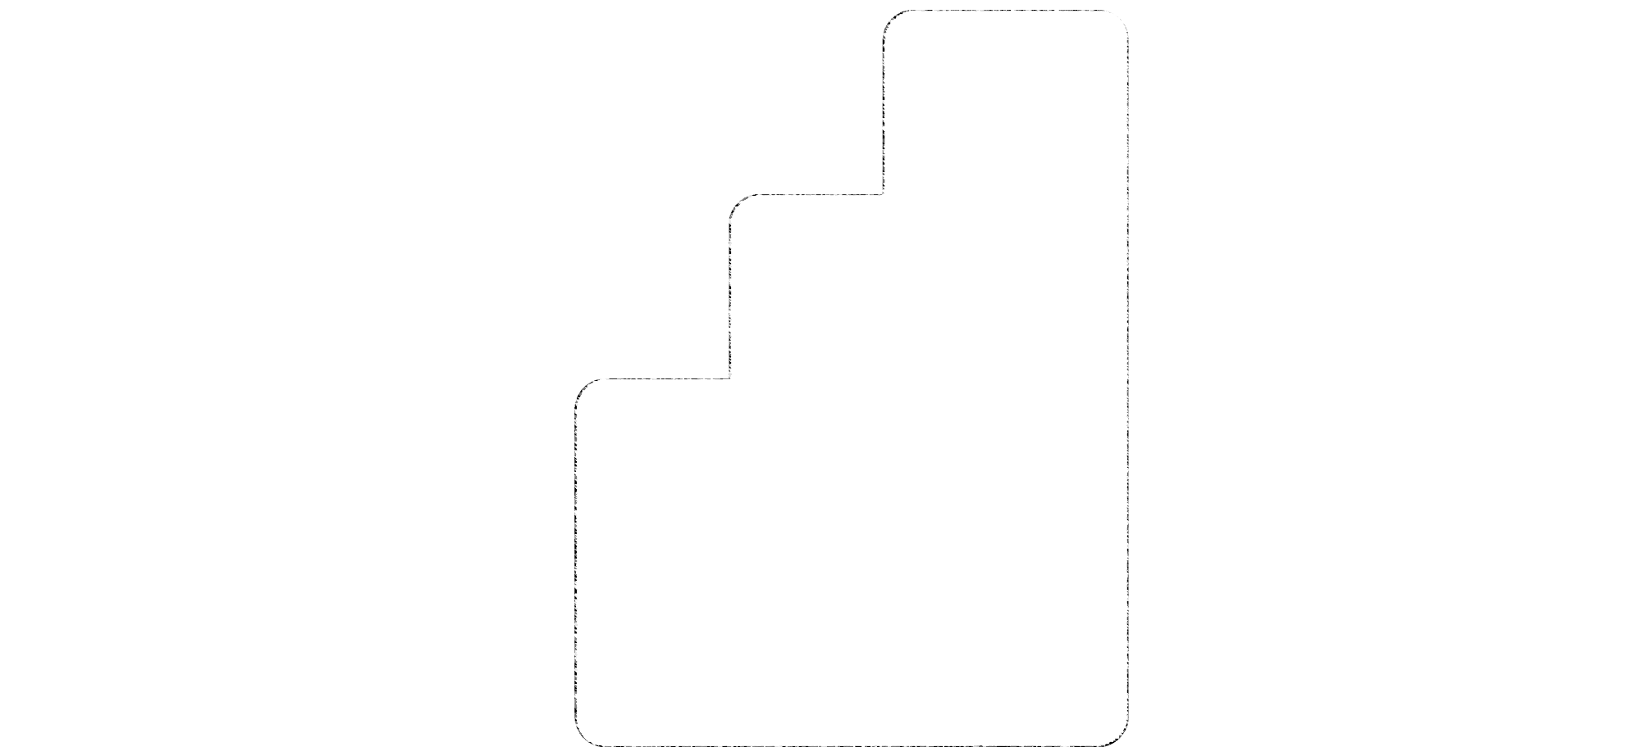

Poder BI: Dados em Ação
Vera Lúcia Pereira

Slide 2

POWER BI: PODER BI DADOS EM AÇÃO
Introdução ao Power BI
Bem-vindo(a) ao guia de introdução ao Power BI Desktop. Este tour mostra como o Power BI Desktop funciona, o que ele é capaz de fazer e como você pode criar modelos de dados robustos e relatórios incríveis para ampliar seu business intelligence..
Power BI: Poder BI em ação
Vera Lúcia Pereira

Slide 3
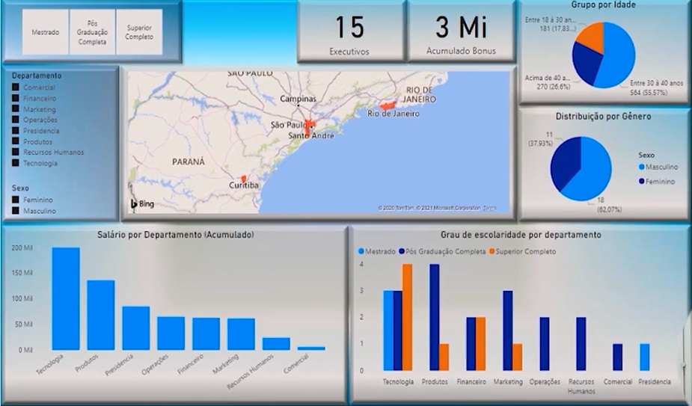
O que é Power BI?
Introdução
O Microsoft Power BI é uma ferramenta de análise de dados e de negócios. Desenvolvida pela Microsoft Corporation, é muito utilizada por profissionais de dados na área de Business Intelligence (BI) e também por vários outros perfis de profissionais que necessitam de um ambiente para produção de relatórios e visualizações dinâmicas para os seus dados.
De maneira geral, o Power BI é utilizado para a construção de relatórios e painéis chamados dashboards. Eles reúnem informações visuais e dinâmicas acerca de conjuntos de dados (datasets), e também trabalham com o processo de entrega desses resultados através de plataformas, como a própria web.
Power BI: poder BI dados em ação
Vera Lúcia Pereira

Slide 4
01
Conexão a múltiplas fontes
de dados
Power BI: Poder BI em ação
Vera Lúcia Pereira

Slide 5
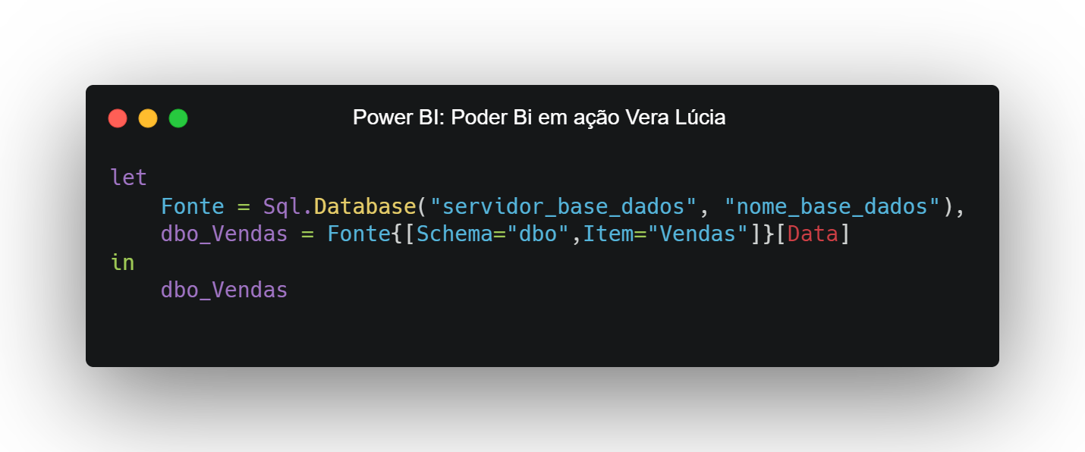
Conexão a múltiplas fontes de dados
O Power BI permite a conexão a uma ampla variedade de fontes de dados, como bancos de dados SQL, serviços na nuvem, arquivos de Excel, Google Analytics, entre outros. Essa capacidade facilita a consolidação de dados de diferentes origens em um único lugar para uma análise mais abrangente.
Power BI: poder BI dados em ação
Vera Lúcia Pereira

Slide 6
02
Transformação e limpeza de dados com Power Query

Slide 7
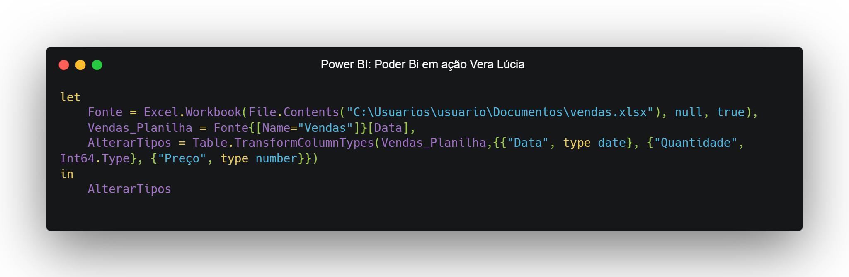
Transformação e limpeza de dados com Power Query
Com o Power Query, os usuários podem realizar tarefas de limpeza e transformação de dados de forma intuitiva através de uma interface gráfica. Isso inclui a remoção de duplicatas, a conversão de tipos de dados e a combinação de dados de diferentes fontes.
Power BI: poder BI dados em ação
Vera Lúcia Pereira

Slide 8
03
Modelagem de dados
Power BI: poder BI dados em ação
Vera Lúcia Pereira

Slide 9
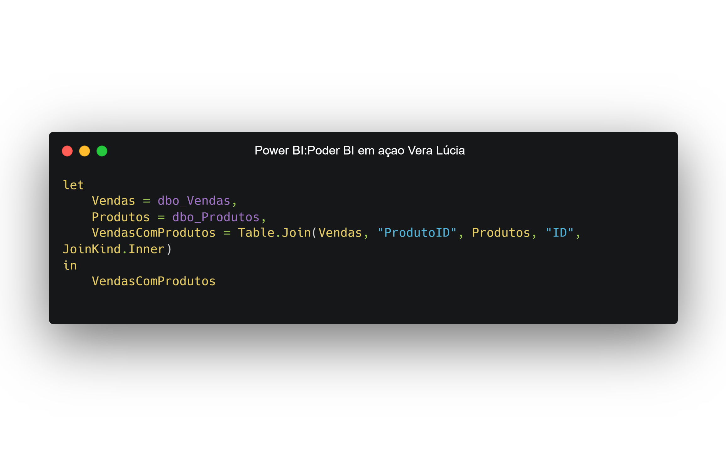
Modelagem de dados
O Power BI permite criar modelos de dados robustos, definindo relacionamentos entre diferentes tabelas. Isso é essencial para criar cálculos e visualizações precisas. A modelagem de dados é uma etapa crucial no processo de análise, pois define a estrutura e as relações entre os dados. No Power BI, essa etapa é simplificada e potencializada por meio de recursos avançados que permitem aos usuários criar modelos de dados robustos e flexíveis.
Power BI: poder BI dados em ação
Vera Lúcia Pereira

Slide 10
04
Criação de medidas e colunas calculadas com DAX
Power BI: poder BI dados em ação
Vera Lúcia Pereira

Slide 11
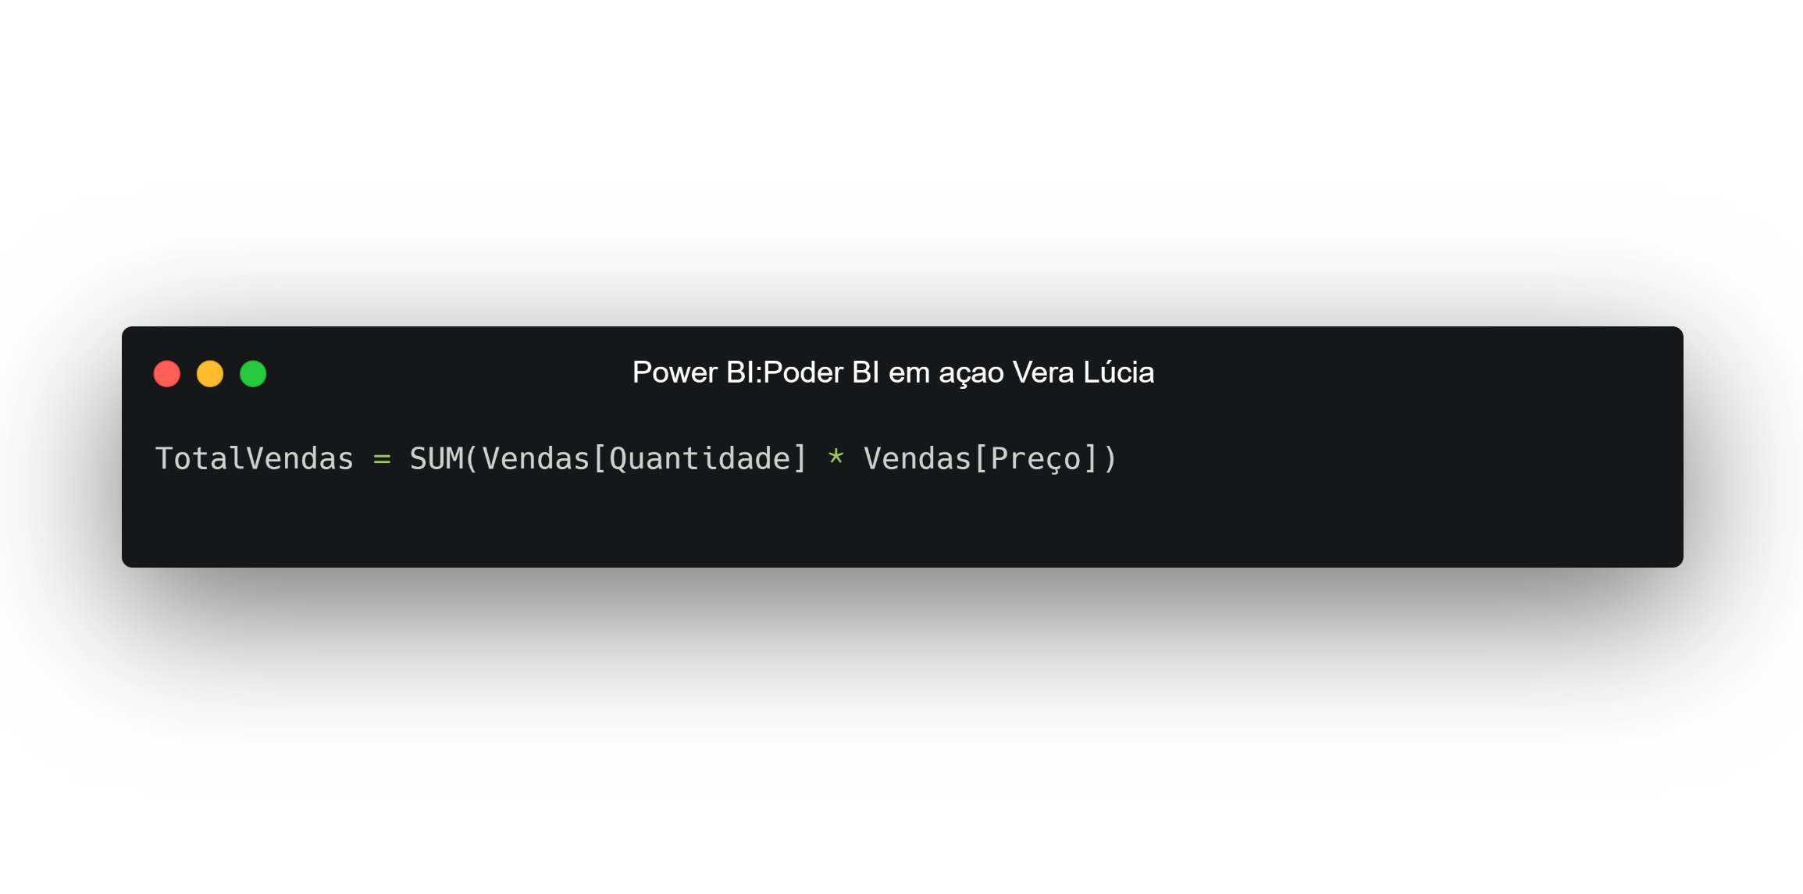
Criação de medidas e colunas calculadas com DAX
A linguagem DAX (Data Analysis Expressions) permite aos usuários criar medidas e colunas calculadas para análises mais detalhadas. DAX é semelhante às fórmulas do Excel, mas com capacidades mais avançadas.
Power BI: poder BI dados em ação
Vera Lúcia Pereira

Slide 12
05
Conectando-se a Fontes de dados

Slide 13
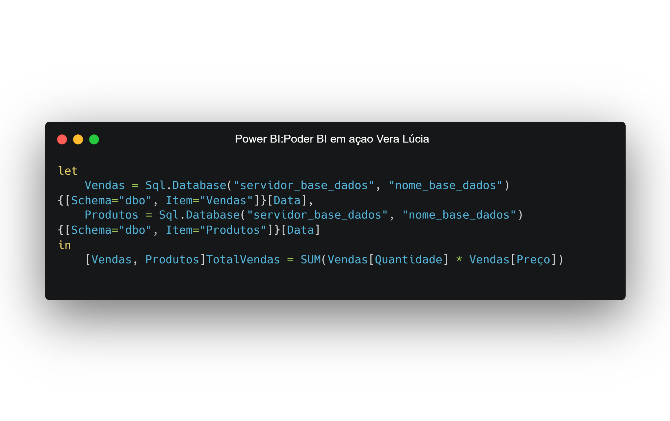
Conexão e carga de dados
Os comandos do SQL são fundamentais para explorar e manipular o banco de dados de forma eficaz. Podemos usar esses comandos não apenas para pesquisar o banco de dados, mas também para realizar uma série de outras funções essenciais. Isso inclui criar novas tabelas para armazenar dados, adicionar registros a essas tabelas, modificar informações existentes e, se necessário, descartar tabelas que já não são úteis para nossa análise. Essa flexibilidade e poder dos comandos SQL
Power BI: poder BI dados em ação
Vera Lúcia Pereira

Slide 14
06
Agradecimentos
Power BI: poder BI dados em ação
Vera Lúcia Pereira

Slide 15





AGRADECIMENTOS
É extraordinário contar com a assistência de uma IA, aliada ao cuidado humano na elaboração deste material.
Parabéns pela sua dedicação e interesse em absorver o conteúdo deste e-book. Espero que as informações fornecidas sejam inestimáveis para sua jornada de aprendizado. Este material é destinado como apoio e para fins didáticos.
Vera Lúcia Pereira
https://www.linkedin.com/in/vera-lucia-pereira-96b53a70/
verap4569f@gmail.com
https://github.com/Veralp
Maio/2024v

